Slide 1

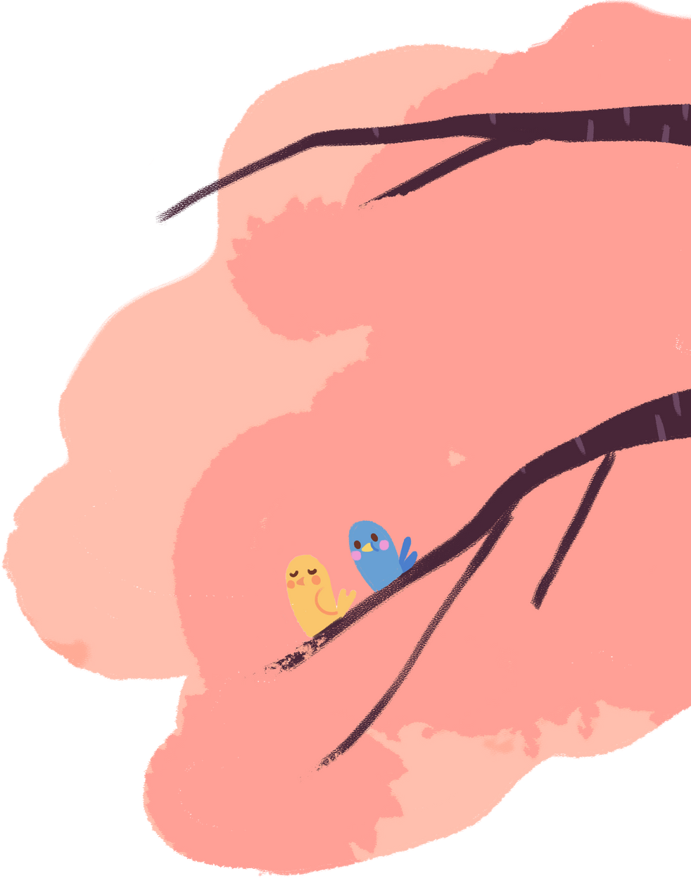








Thành phần biệt lập trong câu

Slide 2








HOẠT ĐỘNG 1
KHỞI ĐỘNG

Slide 3



Theo dõi các từ ngữ in đậm trong các câu sau và cho biết các từ in đậm trong những câu trên dùng để làm gì? Hãy điền cụm từ in đậm với các với những chức năng phù hợp của nó.
Từ in đậm phù hợp | Ý nghĩa | Dự đoán tên gọi của thành phần
... | Dùng để bộc lộ cảm xúc của người nói. | ...
... | Dùng để tạo lập hoặc duy trì quan hệ giao tiếp | ...
... | Dùng để biểu thị cách nhìn nhận đánh giá của người nói | ...
... | Dùng để chuyển tiếp ý giữa các câu, đoạn | ...
... | Dùng để giải thích, bổ sung thêm thông tin | ...

Slide 4


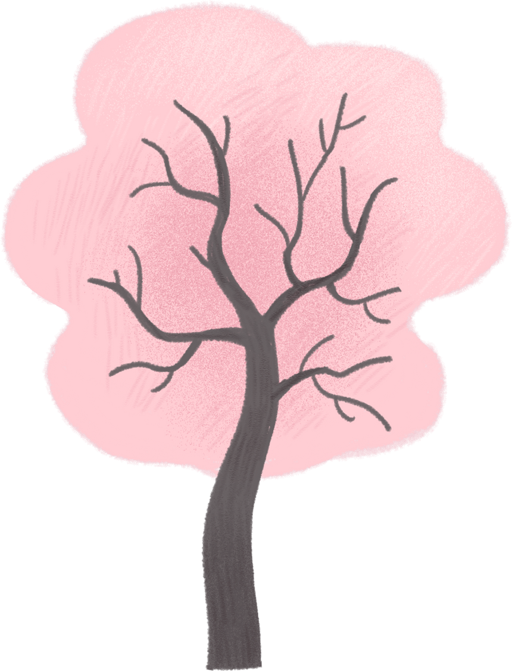




1. “Này, thầy nó ạ!”
(Kim Lân)
2. “Hình như, những lúc tức quá không thể chịu được, chị Dậu liều mạng cự lại...”
(Ngô Tất Tố)
3. “Ôi chào, sớm hay muộn thì có ăn thua gì.”
(Thạch Lam)
4. “Như đã giải thích ở bên trên, mưa sao băng là do những ngôi sao chổi gây ra.”
(Theo Hồng Nhung)
5. “Buổi mai hôm ấy, một buổi mai đầy sương thu và gió lạnh, mẹ tôi âu yếm nắm tay tôi dẫn đi tren con đường làng dài và hẹp.” (Thanh Tịnh)

Slide 5
Từ in đậm phù hợp | Ý nghĩa | Dự đoán tên gọi của thành phần
Ôi chào | Dùng để bộc lộ cảm xúc của người nói. | thành phần cảm thán
Này | Dùng để tạo lập hoặc duy trì quan hệ giao tiếp | thành phần gọi đáp
Hình như | Dùng để biểu thị cách nhìn nhận đánh giá của người nói | thành phần tình thái
Như đã giải thích ở bên trên | Dùng để chuyển tiếp ý giữa các câu, đoạn | thành phần chuyển tiếp
một buổi mai đầy sương thu và gió lạnh | Dùng để giải thích, bổ sung thêm th ng tin | thành phần phụ chú

Slide 6
HOẠT ĐỘNG 2
HÌNH THÀNH
KIẾN THỨC

Slide 7
I. LÍ THUYẾT
Các TP biệt lập | Vị trí | Chức năng | Các từ ngữ biểu hiện
TP gọi- đáp | .......... | .......... | ..........
TP cảm thán | .......... | .......... | ..........
TP tình thái | .......... | .......... | ..........
TP chuyển tiếp | ......... | .......... | ..........
TP phụ chú | ......... | .......... | ..........

Slide 8
Các TP biệt lập | Vị trí | Chức năng | Các từ ngữ biểu hiện/cách biểu hiện
TP gọi- đáp | Thường đứng đầu câu | Dùng để tạo lập hoặc duy trì quan hệ giao tiếp. | Này, ơi, dạ, vâng, thưa ông, ...

Slide 9
Các TP biệt lập | Vị trí | Chức năng | Các từ ngữ biểu hiện/cách biểu hiện
TP cảm thán | Thường đứng đầu câu | dùng để bộc lộ cảm xúc (vui, buồn, tức giận, ngạc nhiên...) của người nói. | các từ, tổ hợp từ có ý nghĩa cảm thán: a, ô, ồ, ô hay, ơ, ơ kìa, trời ơi, chao ôi, ...

Slide 10
Các TP biệt lập | Vị trí | Chức năng | Các từ ngữ biểu hiện/cách biểu hiện
TP tình thái | Đứng ở đầu câu, giữa câu, cuối câu | Dùng để biểu thị cách nhìn nhận, đánh giá của người nói (người viết) đối với sự việc được nói đến trong câu. | chắc, có lẽ, dường như, lẽ ra, quả là,...

Slide 11
Các TP biệt lập | Vị trí | Chức năng | Các từ ngữ biểu hiện/cách biểu hiện
TP chuyển tiếp | Thường đứng đầu câu, đầu đoạn văn | Dùng để nêu lên một ý chuyển tiếp giữa câu chứa nó với một câu, một đoạn đứng trước hoặc sau đó. | tóm lại, ấy thế mà, hơn nữa, ngoài ra, nhân đây, như đã nói trên, như vậy, ...

Slide 12
Các TP biệt lập | Vị trí | Chức năng | Các từ ngữ biểu hiện/cách biểu hiện
TP phụ chú | Thường đứng giữa câu, sau cụm từ cần giải thích, ... | dùng để giải thích hoặc nêu ý kiến bình luận đối với sự vật, sự việc được nói đến trong câu | Khi nói, thành phần này thường được tách biệt về ngữ điệu; khi viết, được đánh dấu bằng dấu phẩy hoặc dấu gạch ngang, dấu ngoặc đơn, dấu hai chấm.

Slide 13
HOẠT ĐỘNG 3 THỰC HÀNH

Slide 14






1. Bài tập 1, trang 90
 | Trạm “Biết chữ” | Trạm “Hiểu chữ”
 | Tìm thành phần gọi – đáp, thành phần cảm thán trong các câu dưới đây. | - Nêu ý nghĩa của mỗi thành phần đó.
Thành phần gọi - đáp | Ở câu:....
Thành phần cảm thán

Slide 15

 | Biết chữ | Hiểu chữ
Thành phần gọi -đáp | Ở câu b) là từ “này” | Dùng để gọi người đối thoại ngang hàng hoặc người dưới
 | Ở câu c) là cụm từ “thưa ông” | Dùng để trình bày hoặc bẩm báo với người đối thoại một cách trân trọng, lễ phép.
Thành phần cảm thán | Ở câu a) là từ “ơ” | Biểu lộ sự ngạc nhiên
 | Ở câu d) là từ “trời ơi” | Biểu lộ sự tiếc nuối

Slide 16
2. Bài tập 2, trang 90
 | Trạm “Biết chữ” | Trạm “Hiểu chữ”
 | Tìm thành phần phụ chú trong những câu dưới đây. Dấu hiệu hình thức nào giúp em nhận biết thành phần đó? | Các thành phần phụ chú đó được dùng làm gì?
a
b
c

Slide 17
Câu | Biết chữ |  | Hiểu chữ
a | TP phụ chú tiếng suối | Dấu gạch ngang ở phía trước | Giải thích làm rõ nghĩa cụm danh từ một tiếng hát xa đứng trước
b | TP phụ chú tiếng suối và tiếng hát | Nhờ dấu hai chấm ở phía trước | Giải thích làm rõ nghĩa cụm danh từ hai thứ tiếng đứng trước.
c | TP phụ chú hai yếu tố này đã bị thiểu giảm tới mức tối đa | Đặt trong dấu ngoặc đơn | Nói rõ thêm về hành động và biến cố nêu trước đó.

Slide 18
3. Bài tập 3, trang 90
 | Trạm “Biết chữ” | Trạm “Hiểu chữ”
 | Tìm thành phần chuyển tiếp, thành phần tình thái trong những câu dưới đây | Chỉ ra ý nghĩa, tác dụng của mỗi thành phần đó.
Thành phần chuyển tiếp | Ở câu:....
Thành phần tình thái

Slide 19
Biết chữ |  | Hiểu chữ
Thành phần chuyển tiếp | Ở câu b) là từ “trước hết” và “thứ đến” | - trước hết: nghĩa là trước tất cả những cái khác - thứ đến: nghĩa là điều tiếp đến, thứ hai ->Để nêu ý chuyển dẫn giữa những câu kế tiếp nhau (được sắp xếp theo trình tự lô gích nhất định) cùng đề cập đến một nội dung (quan hệ giữa biến đổi khí hậu và nước biển dâng).
 | Ở câu e) là cụm từ “nói cách khác” | - nói cách khác: là chỉ cách diễn đạt khác nội dung đã nói ở câu trước ->để nêu ý chuyển tiếp giữa câu chứa nó với câu đứng trước (có cùng nội dung cơ bản nhưng khác nhau về cách diễn đạt)
Thành phần tình thái | Ở câu a) là từ “may ra”, “có lẽ” | - may ra: biểu thị ý hi vọng về một kết quả tốt đẹp nêu sau đó; - có lẽ: biểu thị ý không khẳng định chắc chắn điều nêu sau đó.
 | Ở câu c) là từ “hình như” | - hình như: biểu thị ý phỏng đoán dè dặt về điều nêu sau đó;
 | Ở câu d) là từ “chắc” | - chắc: biểu thị ý phỏng đoán về điều mà người nói (nhân vật Sơn) tin là như vậy;

Slide 20
HOẠT ĐỘNG 4
VẬN DỤNG

Slide 21
Bài tập 4 trang 91
Viết một đoạn văn (khoảng 6 – 8 dòng) trình bày suy nghĩ của em về một tác phẩm văn học đã học hoặc đã đọc, trong đó có sử dụng ít nhất một thành phần tình thái và một thành phần phụ chú. Chỉ ra thành phần tình thái và thành phần phụ chú được sử dụng trong đoạn văn đã viết.

Slide 22
Gợi ý

Slide 23
Truyện ngắn “Tôi đi học” của Thanh Tịnh là một truyện ngắn trữ tình hấp dẫn. Mỗi trang truyện đưa người đọc về kí ức trong trẻo của nhân vật “tôi” với buổi tựu trường đầu tiên. Truyện không có cốt truyện, người đọc trôi theo dòng cảm xúc hồi hộp, ngỡ ngàng, phấn trấn của nhân vật “tôi” (lúc trên đường đến trường, rồi lúc đến trường, nghe ông Đốc gọi tên, và vào lớp học với tình yêu thương trìu mến của thầy giáo trẻ). Có lẽ, ai cũng nhận ra dòng chảy tâm trạng nhân vật “tôi” dường như là chính mình ở đó. Và ở đó, có tấm lòng yêu thương, chở che của mẹ, của thầy. Với nhiều hình ảnh so sánh, nhân hóa đặc sắc, tác phẩm đánh thức bao kí ức về ngày đầu đến trường trong lòng bao thế hệ độc giả.

Slide 24

Thành phần tình thái (in nghiêng): Có lẽ, dường như
Thành phần phụ chú (gạch chân): lúc trên đường đến trường, rồi lúc đến trường, nghe ông Đốc gọi tên, và vào lớp học với tình yêu thương trìu mến của thầy giáo trẻ.

Slide 25
PHIẾU CHỈNH SỬA BÀI VIẾT

Slide 26
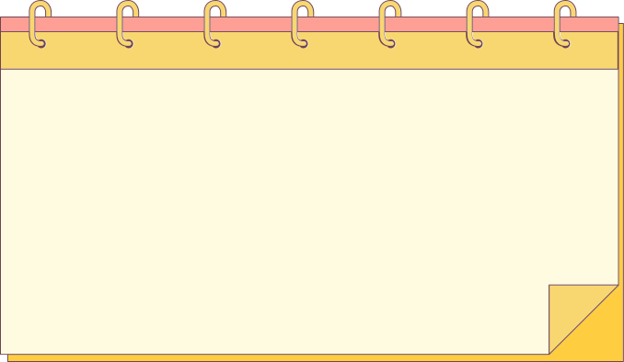


Nhiệm vụ: Hãy đọc phần viết của mình và hoàn chỉnh bài viết bằng cách trả lời các câu hỏi sau:
1. Bài viết đảm bảo hình thức đoạn văn chưa? Dung lượng có đạt yêu cầu không?.....................
2. Nội dung đã đảm bảo các ý chưa? Nếu chưa cần bổ sung những ý nào?.............
3. Bài viết có sai chính tả không? Nếu có em sửa chữa như thế nào?...........
4. Đoạn văn viết đã nêu cảm nghĩ của em về một tác phẩm văn học đã học hoặc đã đọc, trong đó có sử dụng ít nhất một thành phần tình thái và một thành phần phụ chú. Chỉ ra thành phần tình thái và thành phần phụ chú được sử dụng trong đoạn văn đã viết hay chưa?
Nếu chưa, hãy khắc phục.

Slide 27
Hướng dẫn học tập
+ Hoàn thành các bài tập
+ Chuẩn bị bài thực hành đọc hiểu văn bản: “Nắng mới, áo đỏ và nét cười đen nhánh” (Về bài thơ Nắng mới của Lưu Trọng Lư)

Slide 28
THANK YOU

